Slide 1
BLOCKBUSTERMOVIE
Nhóm 10

Slide 2
DANH SÁCH THÀNH VIÊN CỦA NHÓM
01
Nhóm trưởng
03
Thành viên
01
Võ Nguyễn Duy Long N18DCCN116
02
Trương Nguyễn Trung Hiền N18DCCN062

Slide 3
LỜI CẢM ƠN
Để hoàn thành được đề tài này, ngoài sự nỗ lực và cố gắng của bản thân, em đã nhận được sự giúp đỡ quý báu của Quý Thầy Huỳnh Trung Trụ. Mặc dù rất tâm đắc với đề tài đang nghiên cứu nhưng với thời gian có hạn và khối lượng kiến thức của bản thân còn ít ỏi nên chắc chắn tiểu luận không tránh khỏi những hạn chế trong việc tiếp cận, nghiên cứu và trình bày. Em xin kính trọng cảm ơn sự giúp đỡ quý báu của Quý Thầy và mong được đón nhận từ Quý Thấy, Cô sự góp ý để giúp em hiểu biết đúng hơn đối với vấn đề đang nghiên cứu đồng thời mong được sự lượng thứ cho những sơ suất trong tiểu luận này.
Tp. Hồ Chí Minh, tháng 9 năm 2023

Slide 4
CÁC MỤC TRONG PHẦN TRÌNH CHIẾU
Tổng quan
Cơ sở lý thuyết
Phân tích và mô hình hoá
Thiết kế
01
02
Đặt vấn đề, khảo sát, đặt tả yêu cầu bài toán, yêu cầu về chất lượng
Cấu hình, cài đặt và giới thiệu về một số công nghệ được dùng trong dự án
03
04
Mô hình nghiệp vụ, các yêu cầu về chất lượng và nghiệp vụ của hệ thống
Thiết kế giao diện cùng với cơ sở dữ liệu

Slide 5
01
TỔNG QUAN ĐỀ TÀI
01

Slide 6
XẾP HÀNG, CHỜ ĐỢI, MUA VÉ
I

Slide 7

TIỆN LỢI, MỌI LÚC MỌI NƠI

Slide 8

CÙNG VỚI NGƯỜI THÂN TRONG GIA ĐÌNH

Slide 9
ĐẶT VẤN ĐỀ
Với internet, chúng ta đã thực hiện được nhiều công việc với tốc độ nhanh hơn và chi phí thấp hơn nhiều so với cách thức truyền thống. Chính điều này, đã thúc đầy sự khai sinh và phát triển của chính phủ điện từ trên khắp thế giới, làm biến đổi đáng kể bộ mặt văn hóa, nâng cao chất lượng cuộc sống con người. Internet đưa con người vào thời kỳ công nghệ tiến bộ với việc giao tiếp, tương tác trực tuyến trở thành một thói quen.
Ngoài ra, trong bối cảnh càng nhiều các tác phẩm bị hoãn hoặc ra rạp mà không đạt doanh thu cao như kỳ vọng, việc lựa chọn kết hợp phát hành trực tuyến được cho là giải pháp an toàn và tối ưu nhất cho nhiều mục đích của đơn vị phát hành.
57,7%
15%
THỐNG KÊ THEO SANDVINE

Slide 10

ĐẶC TẢ YÊU CẦU BÀI TOÁN
Khách hàng
Có thể tra cứu danh sách các bộ phim theo thể loại, tìm kiếm theo tên, xem danh sách các phim đang công chiếu hay chưa. Tiếp đến khách hàng còn có thể đánh giá phim, xem phim (miễn phí hoặc có phí) cũng như quản lý tất cả thông tin cá nhận được lưu trong tài khoản của bản thân.

Slide 11

ĐẶC TẢ YÊU CẦU BÀI TOÁN
Quản lý
Cung cấp thông tin chi tiết của từng phim cụ thể như hình ảnh, mô tả, tên phim, ngày phát hành cũng như các dữ liệu có liên quan đến phim khác như diễn viên, đạo diễn, thể loại. Ngoài ra quản lý còn có thể tạo ra các gói xem phim (giới hạn theo thời gian).

Slide 12
KHẢO SÁT THỰC TẾ
Mục đích khảo sát
Lấy được thông tin để nâng cao hiệu suất phần mềm, sàng lọc các chức năng cần thiết đáp ứng yêu cầu người sử dụng.
Tiếp cận gần nhất đến người dùng.
Để có thể xác nhận, tìm hiểu nhu cầu người dùng.
Tối ưu hóa thời gian và độ chính xác của phần mềm khi được sử dụng.

Slide 13
KHẢO SÁT THỰC TẾ
Câu hỏi khảo sát
Bạn có thường xem phim không?
Theo bạn xem phim tại rạp có những ưu điểm gì?
Bạn nghĩ như thế nào về hình thức xem phim trực tuyến?
Bạn thích xem những thể loại phim nào?
Nếu so sánh giữa xem phim trực tuyến và xem phim tại rạp thì bạn thích hình thức nào hơn? Tại sao?
Theo bạn xem phim trực tuyến có những ưu điểm gì?
Những điểm bạn không thích khi xem phim trực tuyến?
Bạn quan tâm đến những vấn đề nào khi chuẩn bị xem một bộ phim?
Với tư cách một khách hàng của một web xem phim, bạn sẽ muốn web xem phim đó có những chức năng gì?

Slide 14
CƠ SỞ LÝ THUYẾT
02
B

Slide 15
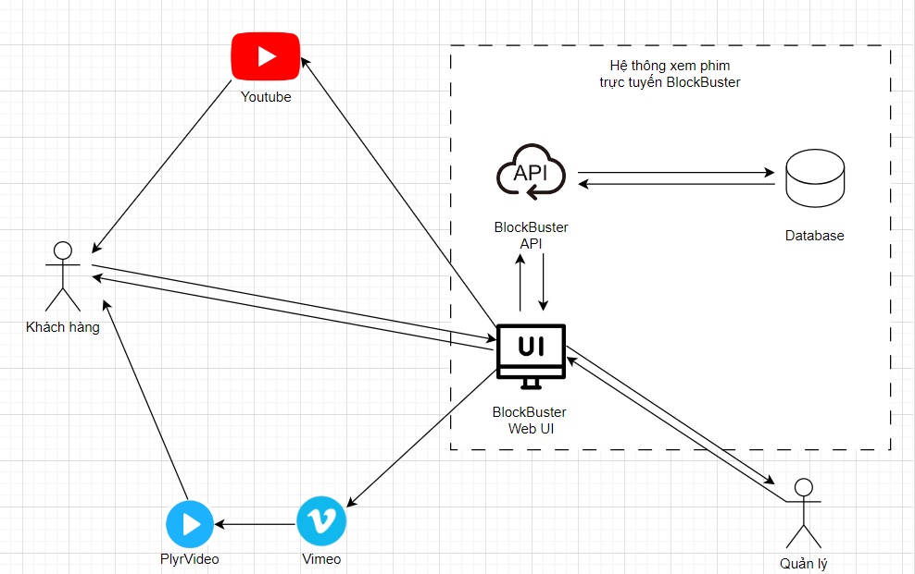
CẤU HÌNH VÀ CÀI ĐẶT
SƠ ĐỒ TỔNG QUAN

Slide 16
CẤU HÌNH VÀ CÀI ĐẶT
Front-End
Back-End
Server
Database
HTML + CSS + JS
MySQL
Video Player
Java + Spring Framework
PlyrPlayer
Video Server
Tomcat Server
Youtube + Vimeo

Slide 17

GIỚI THIỆU VỀ CÔNG NGHỆ
Giới thiệu
Ưu điểm
Xuất hiện lần đầu tiên vào năm 1992
Đơn giản
JAVA
Kế thừa trực tiếp từ C/C++
Bảo mật cao
Là một ngôn ngữ lập trình hướng đối tượng
Mạnh mẽ
Độc lập với nền tảng, “viết một lần, chạy ở mọi nơi”.
Đa luồng

Slide 18

GIỚI THIỆU VỀ CÔNG NGHỆ
Giới thiệu
Ưu điểm
Được phát hành theo vào tháng 6 năm 2003
Hiệu suất cao, dễ kiểm thử
SPRING FRAMEWORK
Là một Java Platform mã nguồn mở
Trọng lượng nhẹ, dễ dáng sử dụng
Được sử dụng để phát triển các ứng dụng Java
Dễ dàng cho việc Debug
Dễ dàng cho việc xử lý ngoại lệ Exception

Slide 19

GIỚI THIỆU VỀ CÔNG NGHỆ
Giới thiệu
Ưu điểm
Là một hệ quản trị cơ sở dữ liệu
Làm việc hiệu quả, dễ sử dụng
MYSQL
Là sản phẩm chủ lực của Oracle Corp
Độ bảo mật cao
là một hệ thống quản lý cơ sở dữ liệu quan hệ Relational Database Management System (RDBMS)
Đa tính năng
Có khả năng mở rộng và mạnh mẽ

Slide 20

GIỚI THIỆU VỀ CÔNG NGHỆ
Giới thiệu
Ưu điểm
Là một trình phát đa phương tiện HTML
Hỗ trợ nhiều nguồn đầu vào
PLYRPLAYER
Hỗ trợ cả audio và video
Có khả năng tùy biến giao diện player theo ý thích
Có cấu trúc code đơn giản, nhẹ, có khả năng tùy biến cao
Code dễ hiểu
Hỗ trợ hầu hết các trình duyệt hiện tại
Hỗ trợ đa phím tắt

Slide 21

GIỚI THIỆU VỀ CÔNG NGHỆ
Giới thiệu
Ưu điểm
VIMEO
Hỗ trợ tải video lên với chất lượng cao
Được ra mắt vào năm 2004 bởi một nhóm các nhà làm phim
Mức độ tuỳ biến cao
là một nền tảng chia sẻ video trực tuyến
cho phép bạn đặt mật khẩu trên bất kỳ video nào
Đặt tên miền nào đọc được link nhúng video từ Vimeo

Slide 22

PHÂN TÍCH VÀ MÔ HÌNH HOÁ
03

Slide 23
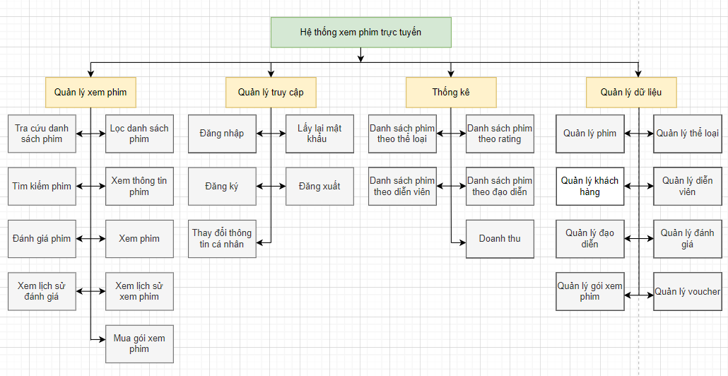
BIỂU ĐỒ PHÂN CẤP CHỨC NĂNG
BIỂU ĐỒ PHÂN CẤP CHỨC NĂNG

Slide 24
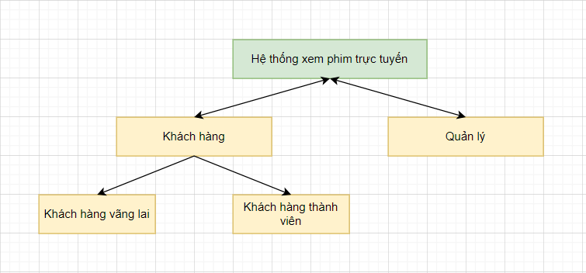
MÔ HÌNH CƠ CẤU HỆ THỐNG
Yêu cầu phân quyền
Cung cấp phân quyền cho các loại người dùng có trách nhiệm: Quản lý, Khách hàng vãng lai, Khách hàng thành viên

Slide 25
MÔ HÌNH CƠ CẤU HỆ THỐNG
Khách hàng vãng lai
Xem danh sách các bộ phim theo thể loại, tìm kiếm theo tên, xem danh sách các phim đang công chiếu hay chưa

Slide 26
MÔ HÌNH CƠ CẤU HỆ THỐNG
Khách hàng thành viên
Xem danh sách các bộ phim theo thể loại, tìm kiếm theo tên, xem danh sách các phim đang công chiếu hay chưa. Tiếp đến khách hàng còn có thể đánh giá phim, xem những bộ phim miễn phí (không đăng ký gói) và có phí (phải đăng ký gói xem phim), mua các gói xem phim, cũng như quản lý tất cả thông tin cá nhân của bản thân từ xem, chỉnh sửa.

Slide 27
MÔ HÌNH CƠ CẤU HỆ THỐNG
Quản lý
Quản lí phim (cung cấp thông tin chi tiết của từng phim cụ thể như hình ảnh, mô tả, tên phim, ngày phát hành cũng như các dữ liệu có liên quan đến phim khác như diễn viên, đạo diễn, thể loại), quản lí đánh giá của phim (phê duyệt các đánh giá), tạo chiến dịch chương trình khuyến mãi cho các gói xem phim để thu hút khách hàng. Ngoài ra quản lý còn có thể tạo ra các gói xem phim (giới hạn theo thời gian).

Slide 28
CÁC YÊU CẦU NGHIỆP VỤ
1
4
7
Quản lý truy cập
Lọc danh sách phim
Xem phim
2
5
8
Mua gói xem phim
Tìm kiếm phim
Đánh giá phim
Khách hàng
Tác nhân sử dụng chính của hệ thống
3
6
9
Tra cứu danh sách phim
Xem thông tin phim
Quản lý tài khoản cá nhân

Slide 29
CÁC YÊU CẦU NGHIỆP VỤ
10
13
Xem lịch sử xem phim
Xem các gói của bản thân
11
Xem lịch sử đánh giá
Khách hàng
Tác nhân sử dụng chính của hệ thống
12
Xem lịch sử mua gói

Slide 30
CÁC YÊU CẦU NGHIỆP VỤ
1
4
7
Quản lý truy cập
Quản lý diễn viên
Quản lý đánh giá
2
5
8
Quản lý phim
Quản lý đạo diễn
Quản lý đợt khuyến mãi
Quản lý
Tác nhân giữ vai trò quản trị hệ thống
3
6
9
Quản lý người dùng
Quản lý thể loại
Quản lý gói xem phim

Slide 31
CÁC YÊU CẦU NGHIỆP VỤ
10
Quản lý chi tiết gói xem phim
11
Thống kê
Quản lý
Tác nhân giữ vai trò quản trị hệ thống

Slide 32
CÁC YÊU CẦU PHI NGHIỆP VỤ
Yêu cầu hiệu quả
 | Tốc độ xử lý | Phần mềm
1 | Ngay tức thì | Thực hiện đúng yêu cầu

Slide 33
CÁC YÊU CẦU PHI NGHIỆP VỤ
Yêu cầu tiện dụng
 | Mức độ dễ học | Phần mềm
1 | 10 phút hướng dẫn | Thực hiện đúng yêu cầu

Slide 34
CÁC YÊU CẦU PHI NGHIỆP VỤ
Yêu cầu tương thích
 | Đối tượng | Phần mềm
1 | Chrome, Firefox, Edge | Thực hiện đúng yêu cầu
2 | MySQL | Thực hiện đúng yêu cầu

Slide 35
CÁC YÊU CẦU PHI NGHIỆP VỤ
Yêu cầu công nghệ
 | Yêu cầu | Phần mềm
1 | Dễ sửa lỗi | Xác định lỗi trung bình trong vòng 15 phút
2 | Dễ bảo trì | Thêm chức năng mới nhanh, không ảnh hưởng tới chức năng đã có
3 | Dễ mang chuyển | Đổi sang hệ quản trị cơ sở dữ liệu mới tối đa trong 2 ngày

Slide 36
CÁC YÊU CẦU PHI NGHIỆP VỤ
Yêu cầu bảo mật
 | Đối tượng | Phần mềm
1 | Quản trị | Ghi nhận và thực hiện đúng, hỗ trợ đổi mật khẩu
2 | Khách hàng | Ghi nhận và thực hiện đúng, hỗ trợ đổi mật khẩu

Slide 37
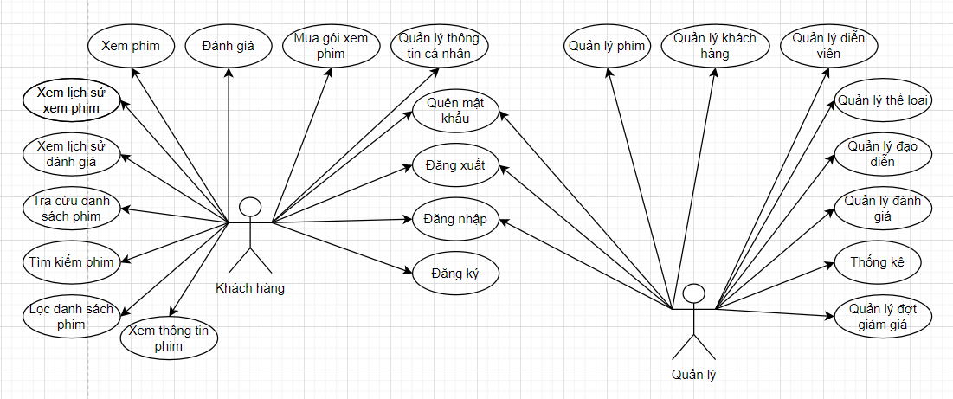
MÔ HÌNH USECASE
Usecase tổng quát

Slide 38
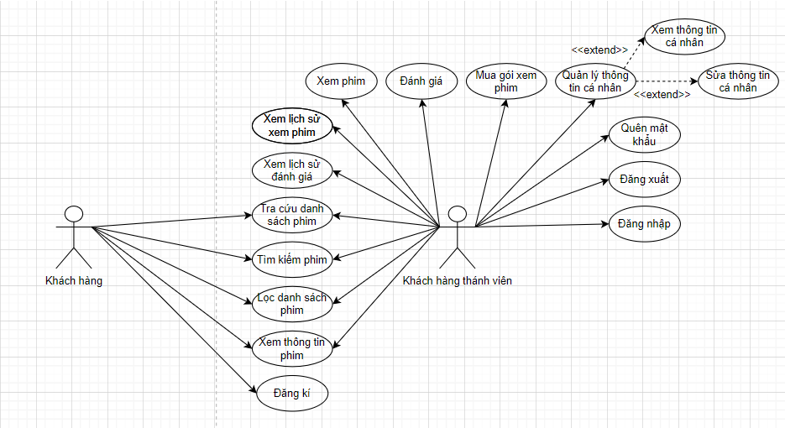
MÔ HÌNH USECASE
Usecase khách hàng

Slide 39
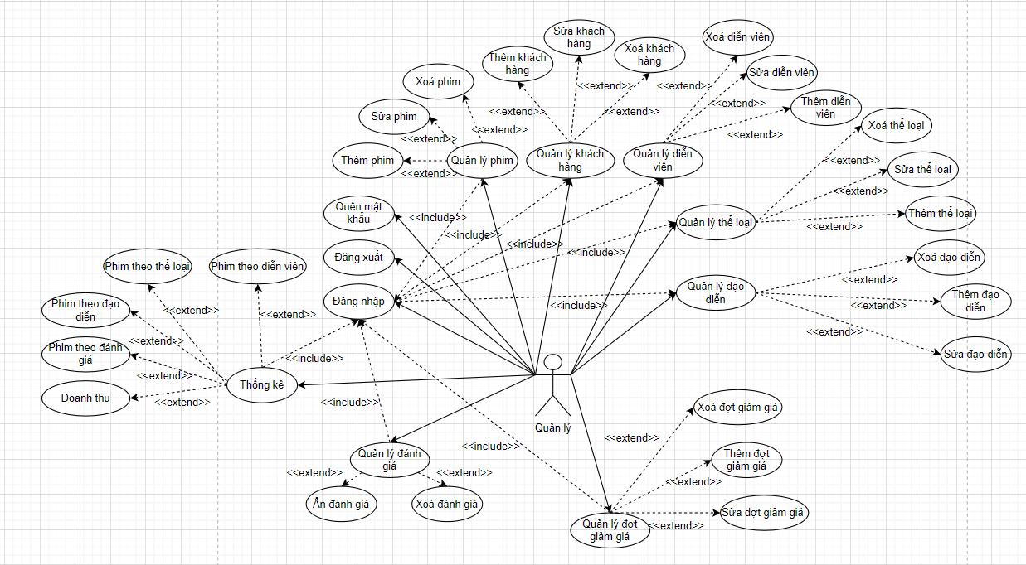
MÔ HÌNH USECASE
Usecase quản lý

Slide 40
THIẾT KẾ
04

Slide 41

THIẾT KẾ CƠ SỞ DỮ LIỆU
Các đối tượng mà hệ thống xem phim cần quản lý
Phim
Gói giảm giá
Thể loại
Tài khoản
Đạo diễn
Đánh giá
Diễn viên
Lịch sử xem phim
Gói xem phim
Lịch sử mua gói
Chi tiết gói xem phim

Slide 42
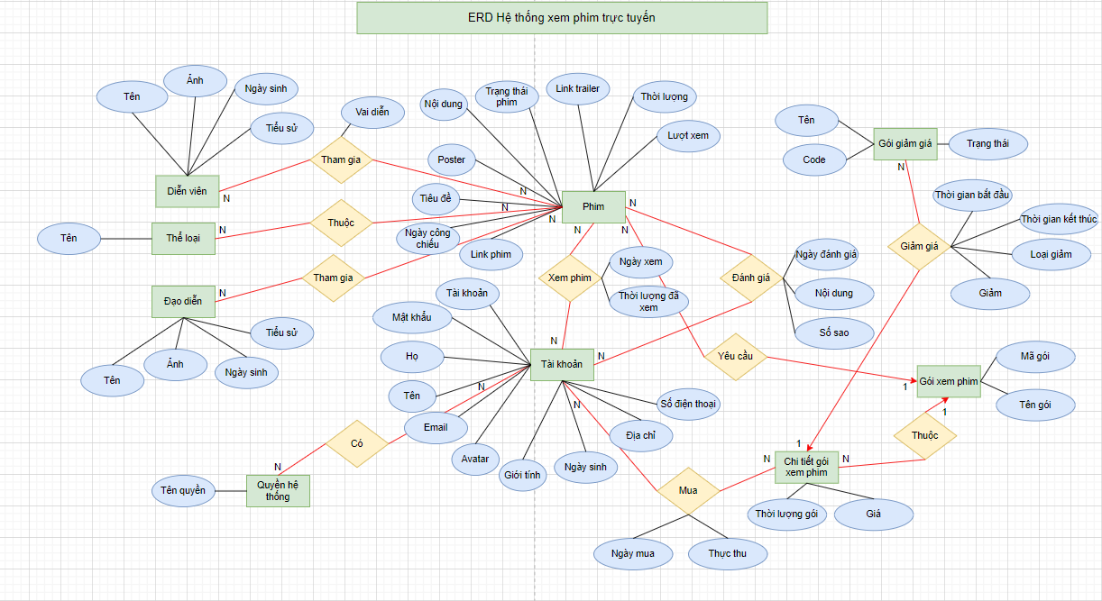
THIẾT KẾ CƠ SỞ DỮ LIỆU
ERD (Entity Relationship Diagram)
ERD

Slide 43
THIẾT KẾ CƠ SỞ DỮ LIỆU
Movie_Detail
Chức năng: quản lý thông tin của phim
 | Tên thuộc tính | Ý nghĩa
1 | Id (INT) | Mã phim
2 | Title (VARCHAR(500 CHAR)) | Tên phim
3 | Poster (VARCHAR(500 CHAR)) | Poster phim
4 | Details (VARCHAR(2000 CHAR)) | Nội dung phim
5 | Movie_Status (TINYINT) | Trạng thái phim
6 | Link_Trailer (VARCHAR(500 CHAR)) | Trailer phim
7 | Link_Movie (VARCHAR(500 CHAR)) | Link phim
8 | Release_Date (DATE) | Ngày phát hành
9 | Time_Movie (TIME) | Thời lượng phim
10 | Require_Membership (INT) | Yêu cầu gói xem phim
11 | View_Num (NUMBER(10,0)) | Lượt xem

Slide 44
THIẾT KẾ CƠ SỞ DỮ LIỆU
Movie_Genre
Chức năng: quản lý thể loại phim
 | Tên thuộc tính | Ý nghĩa
1 | Id (INT) | Mã thể loại
2 | Name (VARCHAR(255 CHAR)) | Tên thể loại

Slide 45
THIẾT KẾ CƠ SỞ DỮ LIỆU
FK_Genre
Chức năng: biểu diễn mối quan hệ giữa phim và thể loại (một phim có nhiều thể loại và một thể loại có nhiều phim)
 | Tên thuộc tính | Ý nghĩa
1 | Movie_Id (INT) | Mã phim
2 | Genre_Id (INT) | Mã thể loại

Slide 46
THIẾT KẾ CƠ SỞ DỮ LIỆU
Movie_Cast
Chức năng: quản lý diễn viên
 | Tên thuộc tính | Ý nghĩa
1 | Id (INT) | Mã diễn viên
2 | Avatar (VARCHAR(255 CHAR)) | Avatar
3 | Name (VARCHAR(255 CHAR)) | Tên diễn viên
4 | Story (VARCHAR(2000)) | Tiểu sử
5 | Birthday (DATE) | Ngày sinh

Slide 47
THIẾT KẾ CƠ SỞ DỮ LIỆU
FK_Cast
Chức năng: biểu diễn mối quan hệ giữa phim và diễn viên (một phim có nhiều diễn viên và một diễn viên có thể đóng nhiều phim)
 | Tên thuộc tính | Ý nghĩa
1 | Movie_Id (INT) | Mã phim
2 | Cast_Id (INT) | Mã diễn viên
3 | Cast_Character (VARCHAR(255 CHAR)) | Vai diễn

Slide 48
THIẾT KẾ CƠ SỞ DỮ LIỆU
Movie_Director
Chức năng: quản lý đạo diễn
 | Tên thuộc tính | Ý nghĩa
1 | Id (INT) | Mã đạo diễn
2 | Avatar (VARCHAR(255 CHAR)) | Avatar
3 | Name (VARCHAR(255 CHAR)) | Tên đạo diễn
4 | Story (VARCHAR(2000)) | Tiểu sử
5 | Birthday (DATE) | Ngày sinh

Slide 49
THIẾT KẾ CƠ SỞ DỮ LIỆU
FK_Director
Chức năng: biểu diễn mối quan hệ giữa phim và đạo diễn (một phim có nhiều đạo diễn và một đạo diễn có thể đạo diễn nhiều phim)
 | Tên thuộc tính | Ý nghĩa
1 | Movie_Id (INT) | Mã phim
2 | Director_Id (INT) | Mã đạo diễn

Slide 50
THIẾT KẾ CƠ SỞ DỮ LIỆU
Membership
Chức năng: quản lý gói thành viên
 | Tên thuộc tính | Ý nghĩa
1 | Id (INT) | Mã gói thành viên
2 | Membership_Name (VARCHAR(255 CHAR)) | Tên gói thành viên
3 | Membership_Describe (VARCHAR(255 CHAR)) | Mô tả gói

Slide 51
THIẾT KẾ CƠ SỞ DỮ LIỆU
Membership_Detail
Chức năng: quản lý chi tiết gói
 | Tên thuộc tính | Ý nghĩa
1 | Id_Membership_Detail (INT) | Mã chi tiết gói thành viên
2 | Membership_Id (INT) | Mã gói thành viên
3 | Month(INT) | Số tháng hiệu lực của chi tiết gói thành viên
4 | Day(INT) | Số ngày hiệu lực của chi tiết gói thành viên
5 | Year(INT) | Số năm hiệu lực của chi tiết gói thành viên
6 | Price(INT) | Giá của gói thành viên chi tiết gói thành viên

Slide 52
THIẾT KẾ CƠ SỞ DỮ LIỆU
FK_Membership
Chức năng: biểu diễn mối quan hệ giữa khách hàng và gói xem phim (một khách hàng có nhiều gói xem phim và một gói xem phim có thể được sử dụng bởi nhiều khách hàng)
 | Tên thuộc tính | Ý nghĩa
1 | Account_Id (INT) | Mã tài khoản
2 | Membership_Id (INT) | Mã phim
3 | To_Time (DATETIME) | Hạn sử dụng

Slide 53
THIẾT KẾ CƠ SỞ DỮ LIỆU
Membership_Buy_History
Chức năng: quản lý lịch sử mua hàng của khách hàng
 | Tên thuộc tính | Ý nghĩa
1 | Id (INT) | Mã lịch sử mua
2 | Id_Membership_Detail (INT) | Mã gói chi tiết gói thành viên
3 | Id_Account (INT) | Mã khách hàng mua gói
4 | Buy_Time (DATETIME) | Thời gian mua
5 | Id_Voucher (INT) | Voucher áp dụng Nếu có
6 | Money_Income (INT) | Thực thu

Slide 54
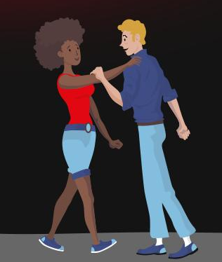
THIẾT KẾ GIAO DIỆN
Yêu cầu đối với giao diện
Giao diện trực quan, dễ nhìn, không gây rối mắt
Giao diện dễ sử dụng

Slide 55
THIẾT KẾ GIAO DIỆN
Danh sách các giao diện khách hàng
Trang chủ
Lịch sử đánh giá
Đăng nhập
Liên hệ
Đăng ký
Danh sách phim
Quên mật khẩu
Tìm kiếm phim
Thông tin cá nhân
Thông tin chi tiết phim
Lịch sử xem phim
Đánh giá phim

Slide 56
THIẾT KẾ GIAO DIỆN
Danh sách các giao diện khách hàng
Danh sách phim theo đạo diễn, diễn viên
Xem phim
Mua gói xem phim
Lịch sử mua gói
Gói trong tài khoản

Slide 57
THIẾT KẾ GIAO DIỆN
Danh sách các giao diện quản lý
Đăng nhập
Quản lý người dùng
Trang chủ
Thêm người dùng
Quản lý phim
Sửa người dùng
Xem phim
Xem người dùng
Sửa phim
Quản lý diễn viên
Xoá phim
Quản lý đạo diễn

Slide 58
THIẾT KẾ GIAO DIỆN
Danh sách các giao diện quản lý
Quản lý đạo diễn trong phim
Quản lý bình luận theo phim
Quản lý diễn viên trong phim
Danh sách bình luận theo phim
Thêm/Xoá đạo diễn trong phim
Quản lý bình luận theo tài khoản
Thêm/Xoá diễn viên trong phim
Danh sách bình luận theo tài khoản
Quản lý thể loại

Slide 59
THIẾT KẾ GIAO DIỆN
Danh sách các giao diện quản lý
Quản lý gói xem phim
Xem voucher
Thống kê phim theo thể loại
Quản lý chi tiết gói xem phim
Thống kê phim theo diễn viên
Quản lý voucher
Thống kê phim theo đạo diễn
Thêm voucher
Thống kê phim theo đánh giá
Sửa voucher

Slide 60
THIẾT KẾ GIAO DIỆN
Danh sách các giao diện quản lý
Thống kê doanh thu

Slide 61
TỔNG KẾT

Slide 62
TỔNG KẾT
Đề tài: Xây dựng WebApp xem phim trực tuyến
Sinh viên thực hiện: Võ Nguyễn Duy Long - N18DCCN116, Trương Nguyễn Trung Hiền – N18DCCN062
Giáo viên hướng dẫn: TS. Huỳnh Trung Trụ
 | Báo cáo tuần được giao |  | Code
Duy Long
Trung Hiền

Slide 63
TỔNG KẾT
Tuần 1
TT | CÔNG VIỆC | BẮT ĐẦU | KẾT THÚC | THÀNH VIÊN | TÌNH TRẠNG
1 | Phân tích yêu cầu khác hàng
1,1 | Vẽ sơ đồ tổng quan hệ thống |  |  | Long | Xong
1,2 | Vẽ sơ đồ use case |  |  | Long | Xong
1,3 | Xây dựng bản đặc tả yêu cầu hệ thống |  |  | Hiền | Xong
1,4 | Mô tả các quy trình nghiệp vụ |  |  | Hiền | Xong

Slide 64
TỔNG KẾT
Tuần 2
TT | CÔNG VIỆC | BẮT ĐẦU | KẾT THÚC | THÀNH VIÊN | TÌNH TRẠNG
2 | Thiết kế hệ thống
2,1 | Phác thảo mô hình công nghệ ứng dụng |  |  | Long | Xong
2,2 | Thiết kế giao diện |  |  | Long | Xong
2.2.1 | Phác thảo sơ đồ tổ ứng dụng |  |  | Long | Xong
2.2.2 | Phác thảo layout |  |  | Long | Xong
2.2.3 | Phác thảo các giao diện chức năng |  |  | Long | Xong
2,3 | Thiết kế dữ liệu |  |  | Hien | Xong
2.3.1 | Thiết kế sơ đồ quan hệ thực thể (ERD) |  |  | Hien | Xong
2.3.2 | Thiết kế chi tiết thực thể |  |  | Hien | Xong
2.3.3 | Thiết kế sơ đồ lớp (Class Diagram) |  |  | Hien | Xong

Slide 65
TỔNG KẾT
Tuần 3
TT | CÔNG VIỆC | BẮT ĐẦU | KẾT THÚC | THÀNH VIÊN | TÌNH TRẠNG
3 | Thực hiện dự án
3,1 | Thiết kế cơ sở dữ liệu |  |  | Long | Xong
3,2 | Thiết kế giao diện |  |  | Long | Xong
3,3 | Xây dựng thư viện tiện ích cho dự án |  |  | Long | Xong
3,4 | Xây dựng các lớp thực thể (Entity Class) |  |  | Long | Xong
3,5 | Xây dựng các lớp truy xuất dữ liệu (DAO) |  |  | Hien | Xong
3,6 | Lập trình liên kết các trang web chức năng |  |  | Hien | Xong
3,7 | Lập trình cho các chức năng nghiệp vụ |  |  | Hien | Xong
3,8 | Lập trình tổng hợp - thống kê |  |  | Hien | Xong

Slide 66
TỔNG KẾT
Tuần 4
TT | CÔNG VIỆC | BẮT ĐẦU | KẾT THÚC | THÀNH VIÊN | TÌNH TRẠNG
4 | Kiểm thử
4,1 | Xây dựng kịch bản kiểm thử |  |  | Hien | Xong
4,2 | Thực hiện kiểm thử |  |  | Hien | Xong
4,3 | Lập trình sửa lỗi |  |  | Long | Xong

Slide 67
TỔNG KẾT
Tuần 5
TT | CÔNG VIỆC | BẮT ĐẦU | KẾT THÚC | THÀNH VIÊN | TÌNH TRẠNG
5 | Đóng gói và triển khai
5,1 | Đóng gói sản phẩm
5,2 | Viết tài liệu hướng dẫn sử dụng |  |  | Long + Hien | Xong

Slide 68
KẾT THÚC!
Xin cám ơn vì bạn đã lắng nghệ.
Nếu có câu hỏi xin liên hệ:
Võ Nguyễn Duy Long
+84937220747 – n18dccn116@student.ptithcm.edu.vn
Trương Nguyễn Trung Hiền
+84988958279 – n18dccn062@student.ptithcm.edu.vn

